Slide 1
LA VALORISATION DE LA RURALITE DANS UNE ECONOMIE SOCIALE ET SOLIDAIRE COMME POLE DE DEVELOPPEMENT LOCAL EN RD CONGO.
CAS DE L’IMPLICATION DE L’ARCHIDIOCESE DE BUKAVU AU SUD-KIVU
Exposé dans le cadre du Cours de Politique Agricole
Doctorant Kalumire Bashwira Jérémie
Laboratoire d’Economie et Développement rural. Gembloux Agro-Bio Tech
Université de Liège

Slide 2
Plan
ETAT DE LA SITUATION
PROBLEMMATIQUE
METHODOLOGIE DE RECHERCHE
ETAT D’AVANCEMENT DE RECHERCHE
CONCLUSION. BIBLIOGRAPHIE

Slide 3
1. Etat de la situation
1.1. RDC, un pays potentiellement très riche
1.2. Mais, un des pays les moins avancés au monde (PMA)
1.3. Le problème de politique agricole
1.4. L’état de crise du secteur agricole congolais

Slide 4
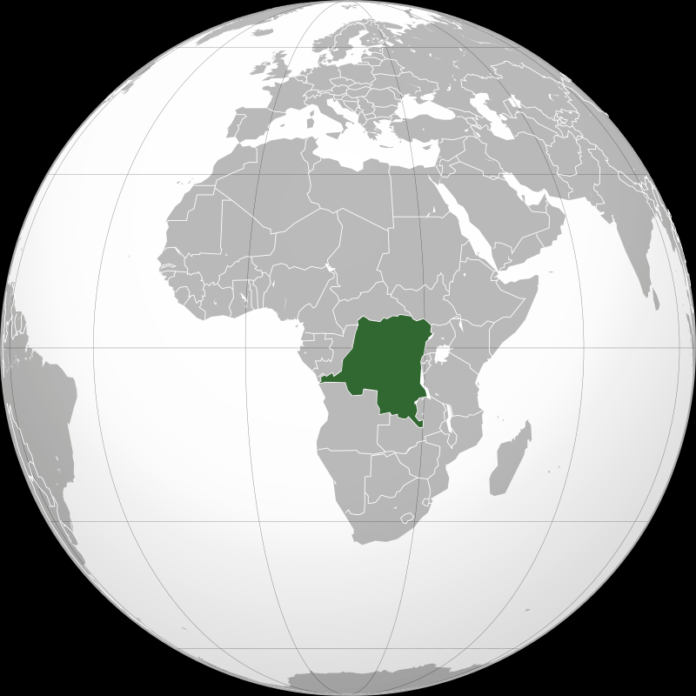

Slide 5
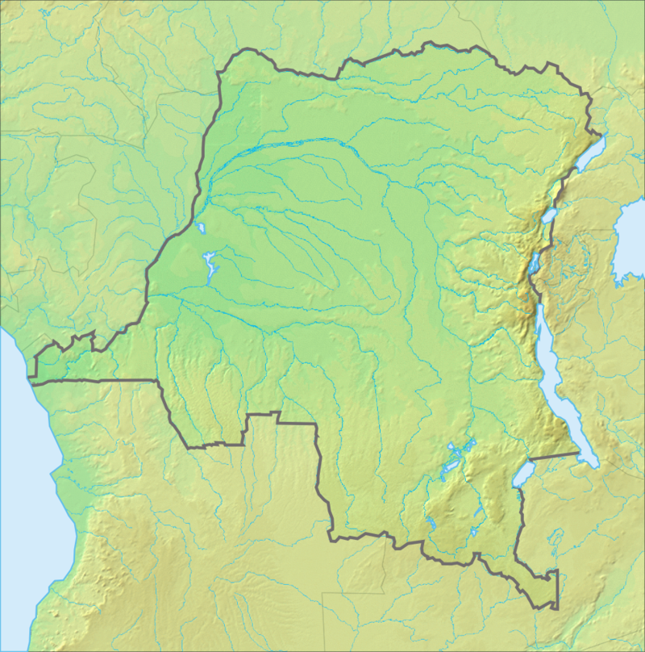

Slide 6
1.1. RDC, un pays potentiellement très riche
Par sa taille que par sa population
Par ses ressources naturelles

Slide 7
1.2. Mais, un des pays les moins avancés au monde(PMA)
176ème PMA sur 188 (Rapport sur le développement humain 2020).
Population:
70% pauvreté multidimensionnelle (RDC,PDL-145T 2021)
22% insécurité alimentaire (IPC 2020)

Slide 8
1.3. Le problème de politique agricole
Exploitation des ressources minières au détriment de l’agriculture durable.
Des intérêts politiques plutôt que des objectifs de développement.
Absence d’une politique agricole

Slide 9
1.4. L’état de crise du secteur agricole congolais
Problème d’accès à la terre
Absence du professionnalisation des agriculteurs
71,2% pour la formation de l’emploi, mais 19,11% du PIB (BM 2019).

Slide 10
Insuffisances des infrastructures de base
L’allocation budgétaire nationale autour de ± 2% l’an
Absence de cadre incitatif pour les investissements privés
La dépendance du pays à des importations alimentaires

Slide 11
2. Problématique
2.1. Le développement local et l’ESS
2.2. Le Partenariat Etat Congolais- Eglise Catholique

Slide 12
2.1. Le développement local et l’ESS
Les politiques agricoles, politiques de « développement »
L’ESS, modèle intéressant pour la RDC

Slide 13
2.2. Le Partenariat Etat Congolais- Eglise Catholique
Le cadre d’un processus consultatif et participatif :
Le PDL-145T, 2021.
L’accord-cadre Saint-Siège et RDC
Effet social épisodique du soulagement ou dynamique de production et d’accumulation à impact réel à moyen et long terme.

Slide 14
3. ETAT DE LA RECHERCHE 3.1. Questions de recherche 3.2. Hypothèses 3.3. Méthodologie

Slide 15
3.1. Questions de recherche
Afin d'associer le milieu rural congolais à la dynamique de développement local :
« Comment, à partir des richesses des zones rurales, déclencher le développement socioéconomique en RDC ? »

Slide 16
La question de recherche spécifique: Le rôle de l’entrepreneuriat agricole local :
« Les exploitations agricoles rurales de l’archidiocèse de Bukavu au Sud-Kivu, contribuent-t-elles, dans leur mode et système d’exploitation, au développement socioéconomique local ? »

Slide 17
3.2. Hypothèses
Une Hypothèse générale:
La VR serait à même de d’accélérer le développement local en RDC.
Deux hypothèses spécifiques:
L’AB contribuerait au développement socioéconomique local…
L’AB pourrait devenir davantage un pôle de développement local…

Slide 18
3.3. Méthodologie
L’argumentaire théorique et empirique
Une étude qualitative et quantitative avec plusieurs méthodes allant de l’observation libre, du recensement de l’agriculture, des questionnaires d’enquêtes, des entretiens libres et des focus group sur terrain

Slide 19
4. Etat d’avancement de recherche
Caractéristiques des exploitations de l’archidiocèse de Bukavu
La situation socioéconomique des 120 ménages des métayers
Les apports des parties prenantes
Collecte d’autres données complémentaires

Slide 20
Conclusions Bibliographie
Beaucoup reste à faire.
La bibliographie est partielle.

Slide 21
Merci de votre attention !
Les questions ?

